Slide 1


Проектная работа Тема: Процесс обеспечения ТМЦ
Подготовил: Касперович Наталья Игоревна

Slide 2
Описание проекта
Цель проекта:
Автоматизация процесса обработки заявок на обеспечение ТМЦ.
Описание процесса:
При возникновении потребности в ТМЦ, любой сотрудник организации (далее Заказчик) имеет право на создание заявки на обеспечение в ТМЦ.
Непосредственный руководитель данного сотрудника (далее – НР заказчика) согласовывает данную потребность.
Данная заявка попадает на обработку сотрудникам отдела материально-технического снабжения (далее – Сотрудник ОМТС). Сотрудник ОМТС выполняет проверку наличия на складе требуемых ТМЦ, при наличии – оформляет перемещение со слада, при отсутствии - запускает процесс закупки данных ТМЦ.
Ссылка на репозитарий проекта:
https://github.com/nik-boss-kasp/FinalProject

Slide 3
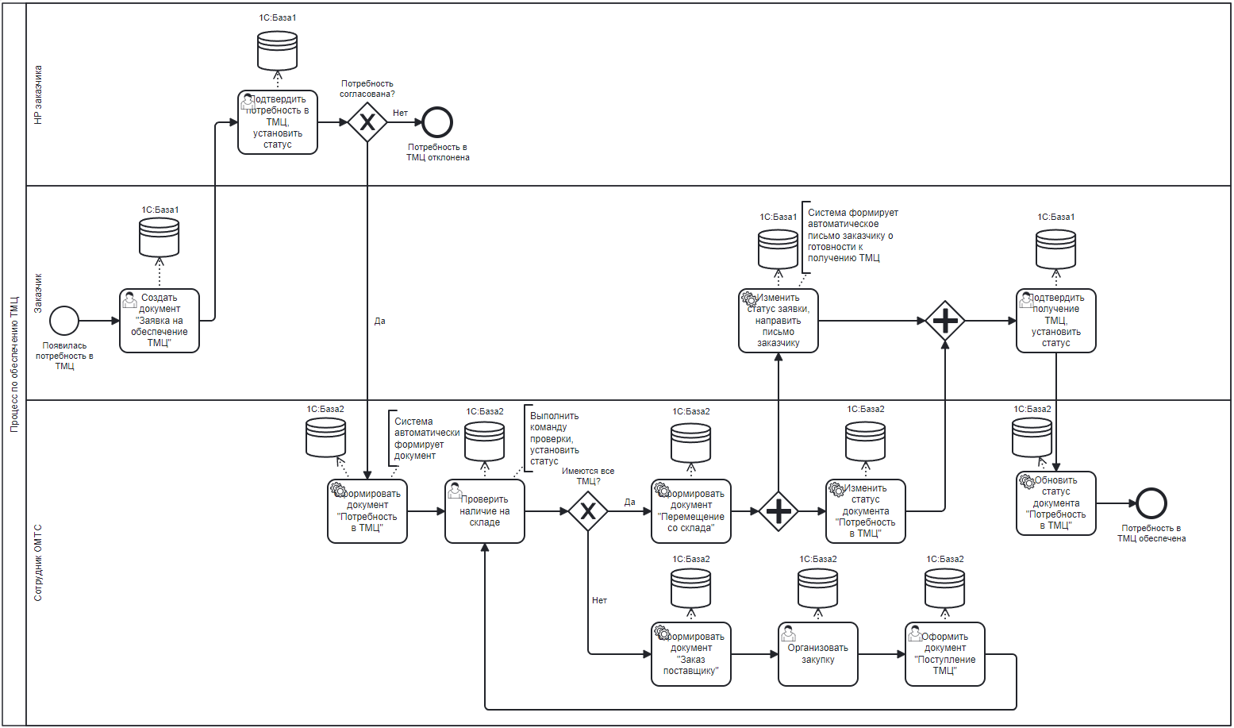
Бизнес-процесс в нотации BPMN ссылка git

Slide 4
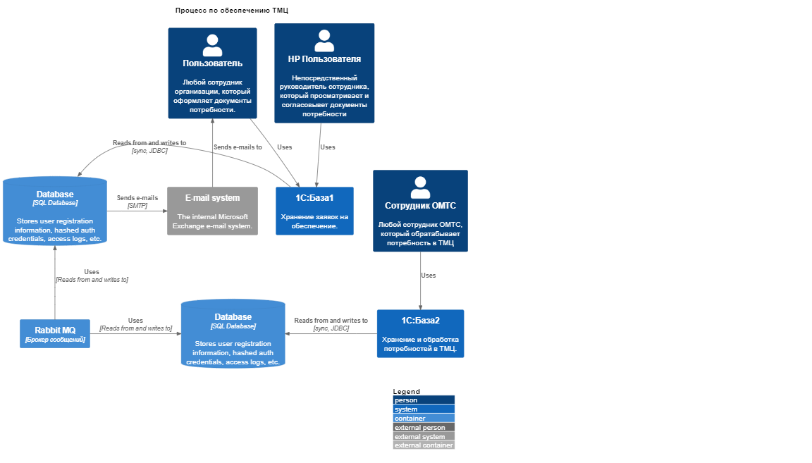
Описание архитектуры в нотации C4 ссылка git

Slide 5
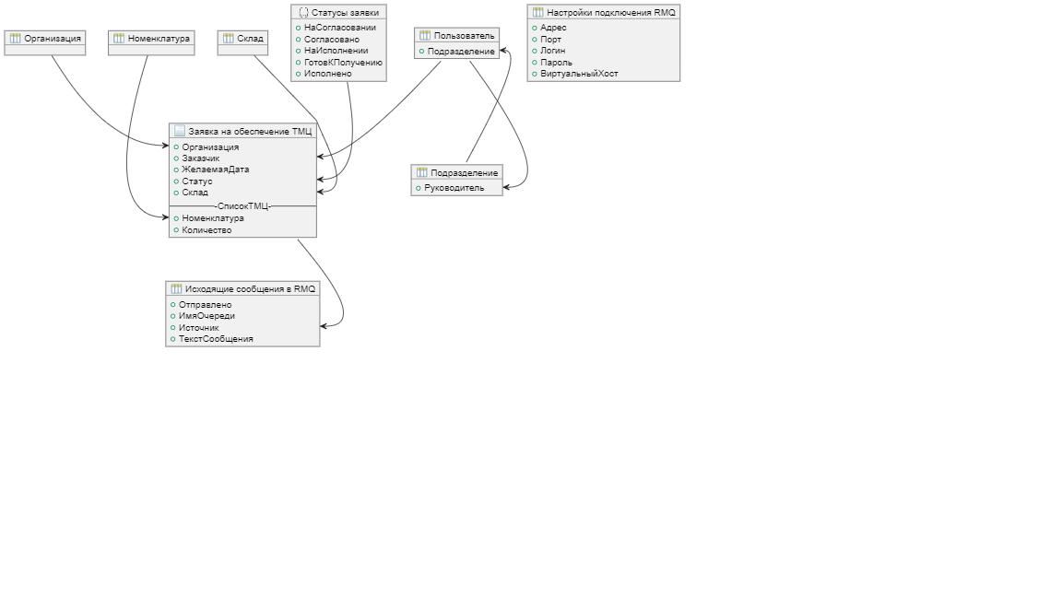
Диаграмма объектов 1С:База1 ссылка git

Slide 6
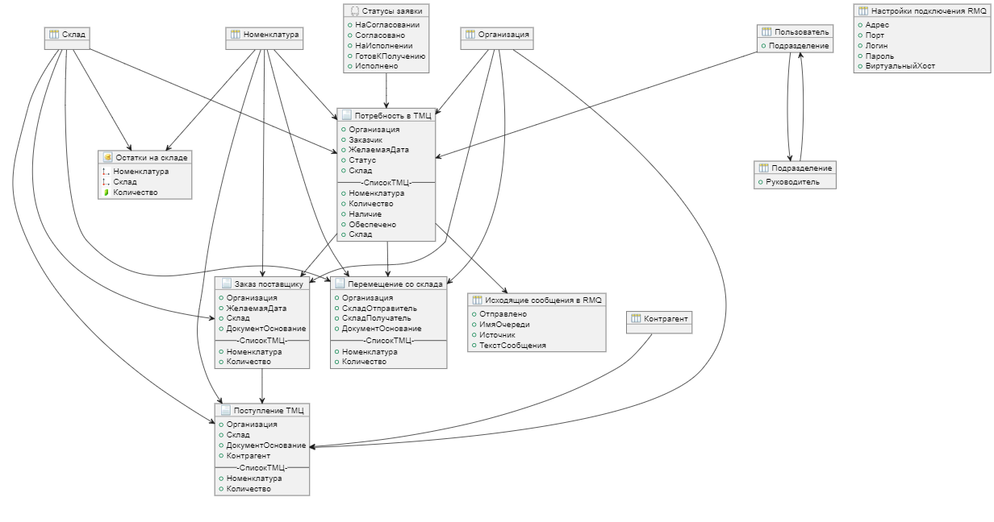
Диаграмма объектов 1С:База2 ссылка git

Slide 7
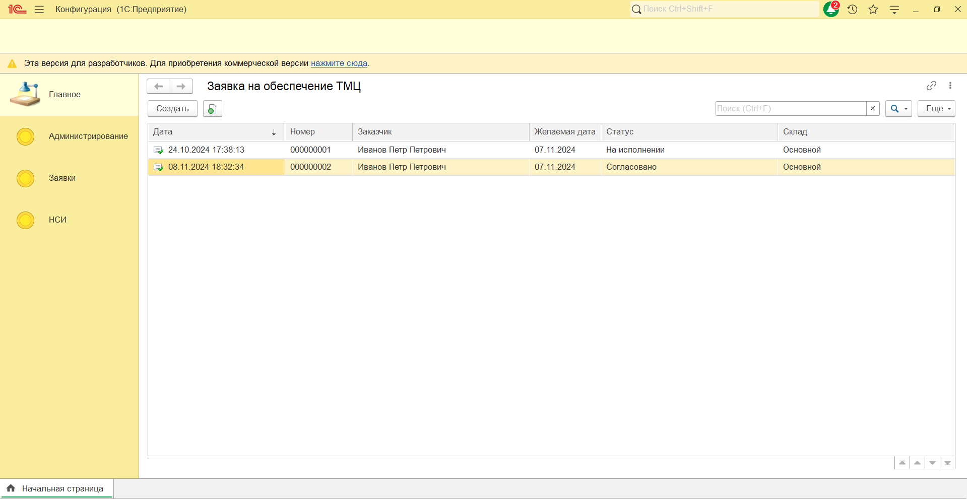
Рабочий стол заказчика 1С:База1 ссылка git
Заказчик создаёт заявку на обеспечение ТМЦ, которая проходит согласование руководителем.
При статусе заявки «Согласовано» она передаётся в систему 1С:База2, в которой её обрабатывает специалист ОМТС.
При изменении статуса заявки в 1С:База2 – статус изменяется в заявке заказчика в 1С:База1.

Slide 8
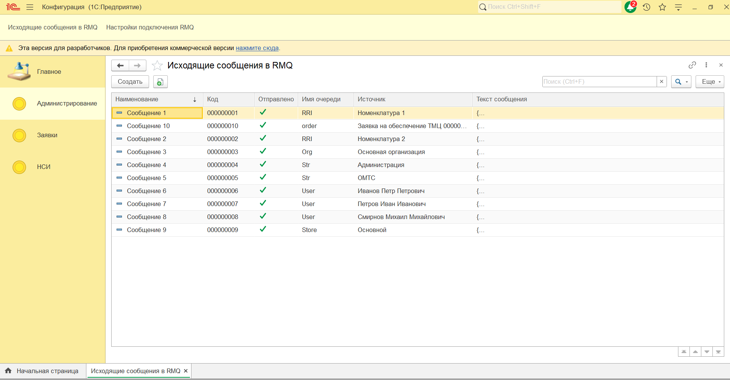
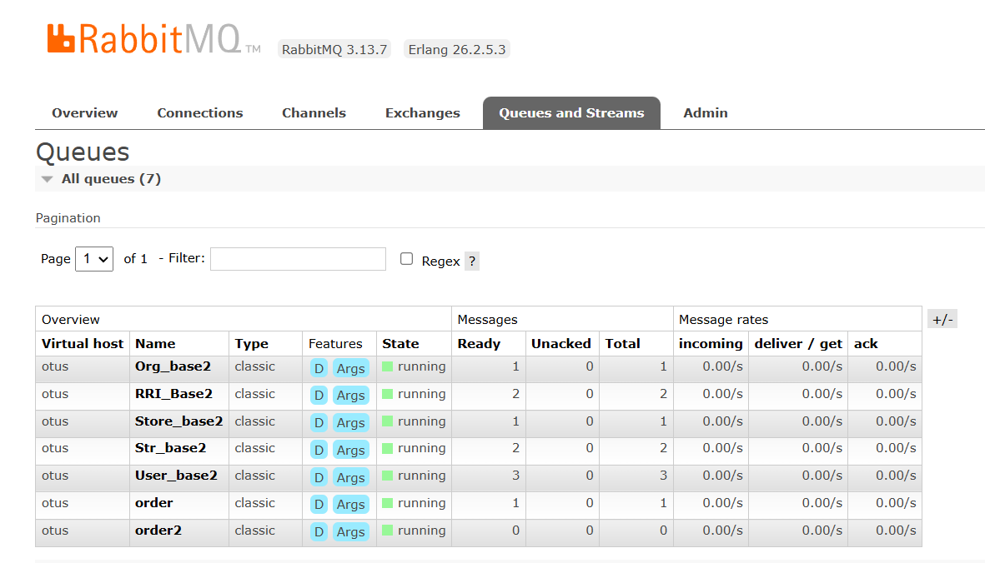
Исходящие сообщения 1С:База1
В системе настроена подписка на события записи справочников и документа.
При записи формируется элемент справочника «Исходящие сообщения» с определённым именем очереди в зависимости от объекта передачи информации.
Настроено регламентное задание, которое направляет сообщения.

Slide 9
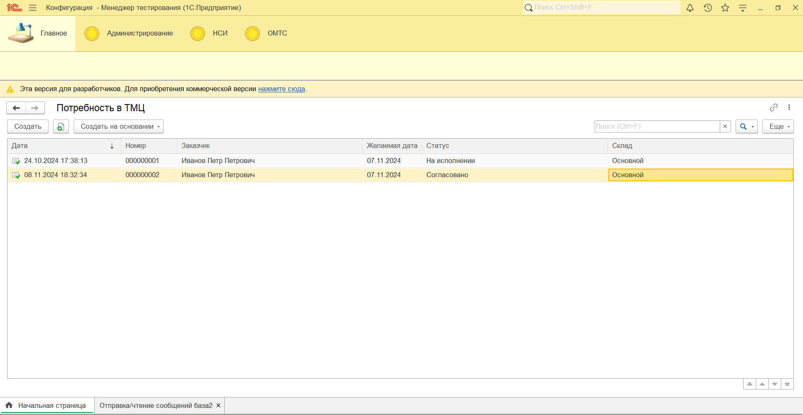
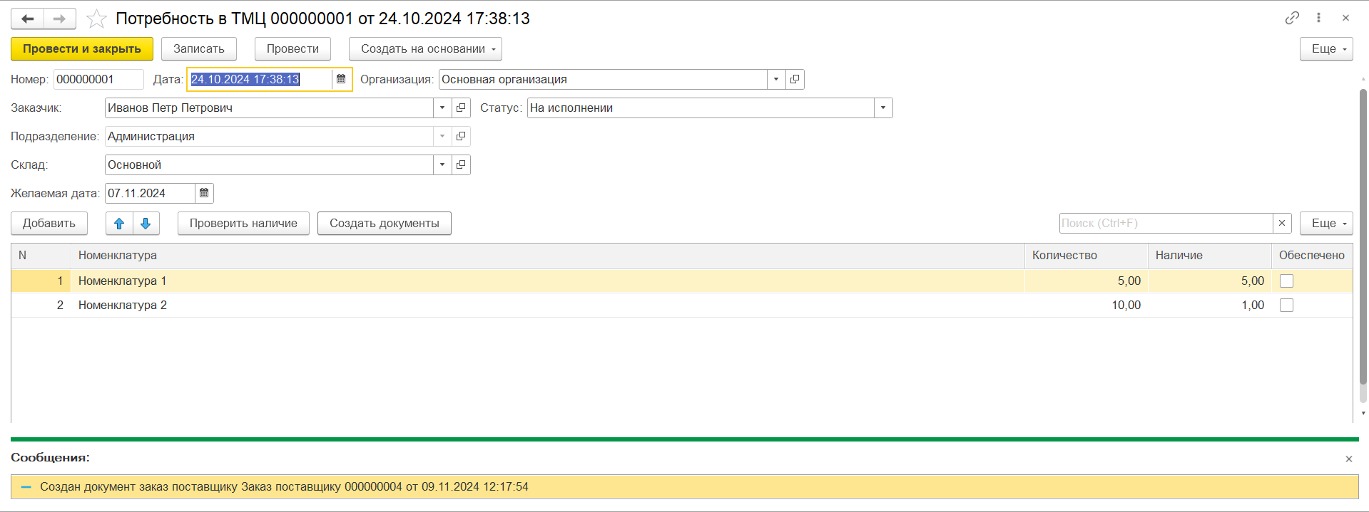
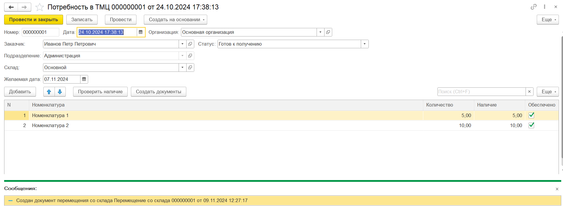
Рабочий стол специалиста ОМТС 1С:База2 ссылка git
В процессе обработки заявки специалист ОМТС проверяет наличие на складе требуемых ТМЦ, нажимая кнопку «Проверить наличие», при этом статус заявки меняется – «На исполнении».
Далее нажимает кнопку «Создать документы» – если наличия недостаточно – система создаёт документ «Заказ поставщику», иначе – «Перемещение со склада».
Статусы заявки передаются в 1С:База1.

Slide 10
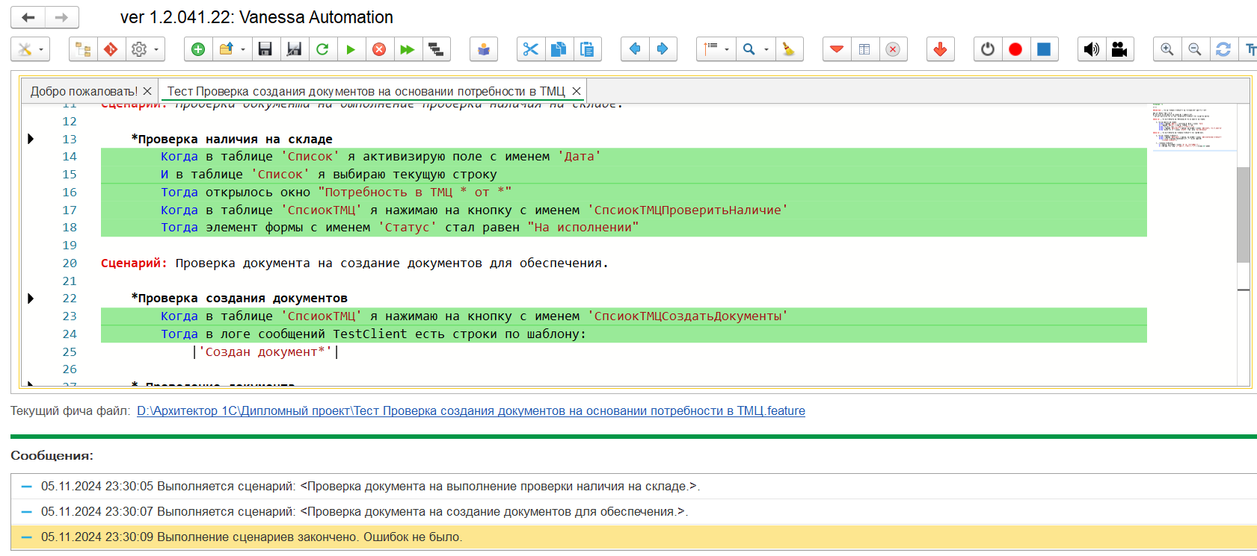
Тестирование функционала ссылка git

Slide 11
Плюсы использования системы
Обеспечивает прозрачную систему работы с заявками на обеспечение ТМЦ.
Повышает ответственность сотрудников в процессе подачи заявки, её согласования и обработки.
Исключается потеря заявок и искажение данных.
Каждый участник процесса работает в своей системе не перегружая друг друга «лишней» информацией.
Позволяет оперативно реагировать и обрабатывать запросы на обеспечение ТМЦ со стороны сотрудников ОМТС.
Позволяет оценить загрузку отдела ОМТС.

Slide 12
Перспективы развития
Разработанный блок легко встроить в любую систему.
Доработка процесса согласования и обработки заявок в части подключения бизнес-процессов, работа в 1С:Документооборот.
Доработка проверки вхождения запрашиваемых ТМЦ в плане бюджета, а также включения в план бюджета на основании заявок.

Slide 13
Выводы по итогам курса
Данный курс позволил раздвинуть границы знаний и навыков для использования на текущей месте работы.
На основании полученных данных уже была переделана доска Канбан по работе с внутренними проектами.
С нуля разработана и настроена система под названием 1С:Служба поддержки, которая аккумулирует инциденты пользователей и фиксирует задачи в Канбан с согласованием через 1С:Документооборот запросов, при необходимости.
Проведено обучение сотрудников отдела по работе со сценарными и дымовыми тестами, которые теперь используются в работе при обновлении систем.
Изучен механизм брокера сообщений RabbitMQ, в планах его использования для интеграции систем.
Даны рекомендации системным администраторам по настройке и обслуживанию серверов 1С.
Прорабатываются планы по дальнейшему развитию и улучшению работы систем и процессов их обслуживания.
Спасибо за курс!
Успехов в вашей работе!

Slide 14
Спасибо
за внимание!

